Slide 1
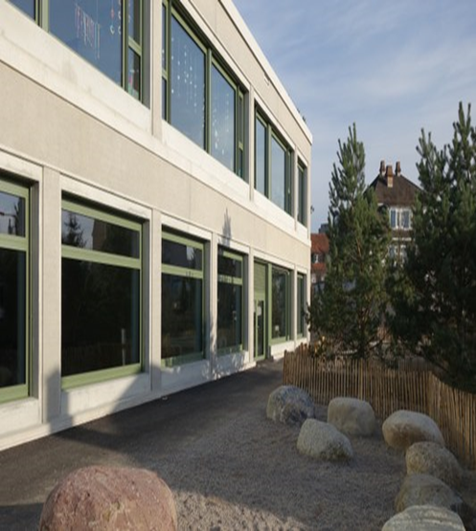
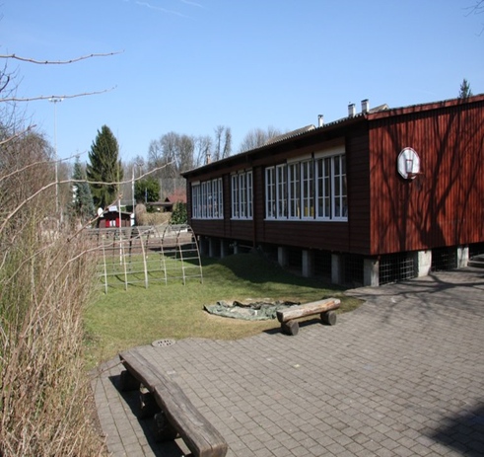
Herzlich
Willkommen !

Slide 2
Ablauf
  1. Schulleitung stellt sich vor
2. Allgemeine Informationen
  Schulhäuser
  Administration
  Förderung
  Schulsozialarbeit
  Diverse Informationen zum Alltag
  Schulweg
  Elternrat
  Schullaufbahnverordnung
  Lehrplan 21

Slide 3
Standort Schoren
ca. 65 Mitarbeiterinnen und Mitarbeiter
12 Primarklassen in 2 Schulhäusern
5 Kindergartenklassen
Tagesstruktur
Hauswartung: Herr Hakan Inan & Herr Darnel Babic

Slide 4
Administration
Schulleitung:
Samuel Winter und Nadja Lützelschwab
Tagesstrukturleitung:
Christian Gut
Sekretariat:
Fabienne Renz
Öffnungszeiten:
Montag bis Freitag 08.30 – 12.30 Uhr
Telefon: 061 208 56 60
Email: ps.schoren@bs.ch

Slide 5
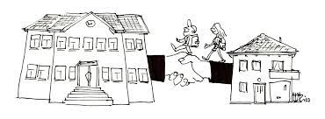
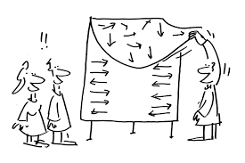
Zusammenarbeit

Slide 6
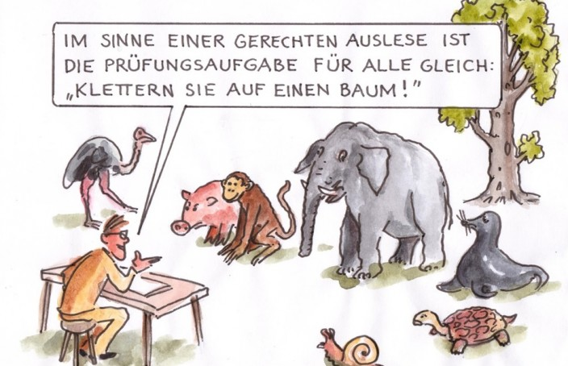
Förderung
- Unterstützung für alle Kinder
- Heilpädagogik, Logopädie, DaZ
- Psychomotorik
- Fachpersonen

Slide 7
Schulsozialarbeit
Lynn Fromer
Tel. 079 931 86 51
lynn.fromer@bs.ch
Büro Schoren neu: ( 1. OG, Verwaltung)
Büro Schoren alt: (vis à vis Lehrpersonenzimmer)
Präsenzzeiten:
Mo & Di 9.00 – 12.00h
Mi & Do 9.00 – 12.00h /14.00 – 16.00 h

Slide 8

Elternbrief Schuljahresbeginn
Den Elternbrief finden Sie auf unserer Homepage:
https://schulen.edubs.ch/ps/schoren/schulinfos

Slide 9
Diverse Infos zum Alltag
Türe offen ab 7.50
Wir haben ab 7.50 die Schulhaustüren offen und ihr Kind kann sich gemütlich in der Schule einfinden und für den Unterricht bereit machen.
Pünktlichkeit
Wir bitten Sie, Ihr Kind pünktlich zur Schule zu schicken, so dass der Unterricht um 8.00 Uhr beginnen kann.
Handy
Wir sind eine Handy freie Schule.
Wir bitten Sie auch als Eltern im Schulhaus ihr
Handy versorgt zu haben.

Slide 10
Absenzenregelung
Im Krankheitsfall
Bitte melden Sie ihr Kind direkt bei der LP ab.
Eine gute Möglichkeit ist über ein Gspähnli.
Familienurlaub
2 Tage pro Schuljahr oder
12 Tage innerhalb der Primarschulzeit (6 Schuljahre)
immer frühzeitig (mind. 3 Tage vor dem Bezug) der Klassenlehrperson melden
Urlaubsgesuche
werden von der Schulleitung bearbeitet

Slide 11
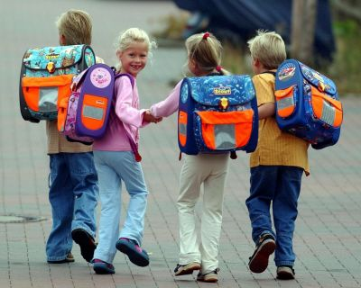
Schulweg

Slide 12

Pflegt den Austausch zwischen Schule und Gesellschaft
Fördert den Dialog zwischen Schule und Externen
Macht Schulbesuche
Kann bei Konflikten vermitteln

Slide 13

Eine gute Schule, in der die Kinder gut lernen und Lehrpersonen gut arbeiten können.
Eltern haben Vertrauen in die Schule
Eltern arbeiten als Partner/innen mit der Schule zusammen.
Eltern nehmen an Anlässen der Schule teil und engagieren sich.

Slide 14


Slide 15
Formative Beurteilung
Lernbericht und Selbsteinschätzung werden am Standortgespräch zwischen Januar und März besprochen.
Das Gespräch findet zwischen der Lehrperson, der Schülerin, dem Schüler und den Eltern statt.

Slide 16
Summative Beurteilung
In der 1.-5. Klasse erhalten die Schülerinnen und Schüler ein Zeugnis am Ende des Schuljahres.
In der 6. Klasse erhalten die Schülerinnen und Schüler zwei Zeugnisse.
In der 1. bis 4. Klasse werden die Leistungen in den Fachbereichen mit Prädikaten abgebildet.
hohe Anforderungen erreicht, mittlere Anforderungen erreicht, Grundanforderungen erreicht und Grundanforderungen nicht erreicht.
In der 5. und 6. Klasse werden die Leistungen in den Fachbereichen mit Noten (1-6) abgebildet.

Slide 17


Slide 18
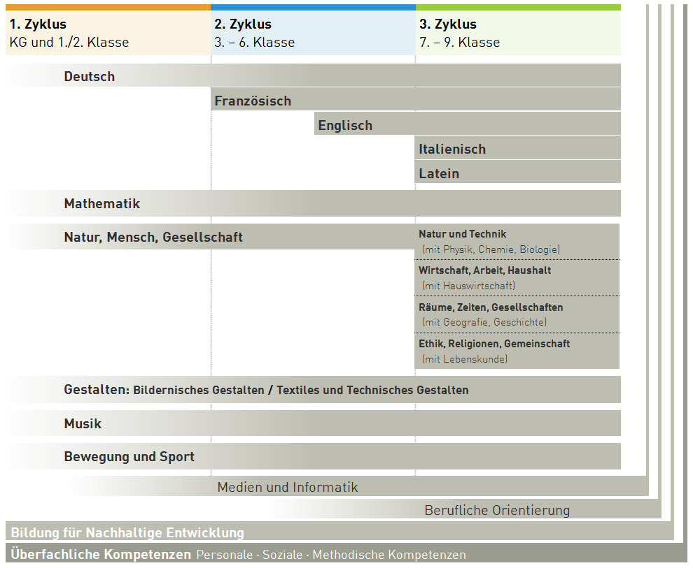
Fremdsprachenlehrplan: Passepartout

Slide 19

Religionen und Weltsicht begegnen

Slide 20
NMG 1./2. Zyklus
12 | Religionen und Weltsichten begegnen
1. Die Schülerinnen und Schüler können religiöse Spuren in Umgebung und Alltag erkennen und erschliessen.
2. Die Schülerinnen und Schüler können Inhalt, Sprachform und Gebrauch religiöser Texte erläutern.
3. Die Schülerinnen und Schüler können religiöse Praxis im lebensweltlichen Kontext beschreiben.
4. Die Schülerinnen und Schüler können Festtraditionen charakterisieren.
5. Die Schülerinnen und Schüler können sich in der Vielfalt religiöser Traditionen und Weltanschauungen orientieren und verschiedenen Überzeugungen respektvoll begegnen.

Slide 21
NMG/Religionsunterricht
Eine NMG Lehrperson und eine Fachperson Religion
unterrichten gemeinsam.
1-3 Klasse 2 Lektionen pro Woche
4-6 Klasse 2 Lektionen alle zwei Wochen
Sie sind herzlich eingeladen den Unterricht zu besuchen.
Termin mit der Klassenlehrperson abmachen
Abmeldung bei der Klassenlehrperson

Slide 22

Fragen?

Slide 23
Besten Dank für Ihre Aufmerksamkeit!

